Slide 1


ハンフリー10-2とOCTから算出する網膜神経節細胞数
田邉 義政^{1）} 小川 俊平^{2,3）} 野呂 隆彦^{2）4)} 伊藤 義徳²⁾
奥出 祥代^{2）} 郡司 久人^{1）} 中野 匡^{2）}
1）東京慈恵会医科大学附属柏病院 眼科
2）東京慈恵会医科大学 眼科学講座
3)厚木市立病院 眼科
4)スタンフォード大学

Slide 2
背景
網膜神経節細胞(RGC)の50%が黄斑部に集中しており（ref; Quigry?）、黄斑の機能と構造の関係を分析することは視覚の理解、ひいては緑内障の早期発見、経過観察に重要である。

Slide 3
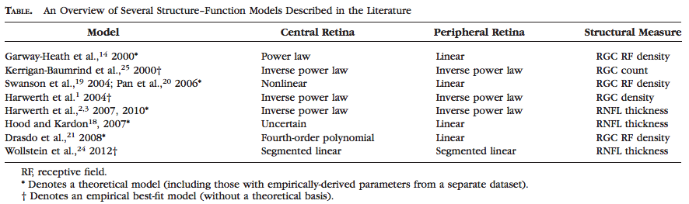
これまでのStructure-Function model

Slide 4
目的
今回我々は、HarwerthらのRGC数算出方法を応用し、ハンフリー視野10-2(HFA10-2)と光干渉断層計(OCT)からRGC数を算出し、検討したので報告する。

Slide 5
対象
2009年9月から2017年6月に慈恵医大附属病院眼科においてHFA10-2とOCTを同日に測定し、HFA10-2の信頼性指標と
OCT基準を満たす131症例、630データセット
HFAの信頼性(固視不良20%未満、偽陽性15%未満、偽陰性33%未満)
OCT（image quality 5/10 以上、複数回撮像のうち最良の画像を選択）
Notes:
2009年9月から2015年7月までに慈恵医大附属病院緑内障専門外来を受診した345例661眼のうちハンフリーの信頼性指標を満たす330例572眼です。開放隅角緑内障と正常眼圧緑内障を対象としました★

Slide 6
対象
2009年9月から2017年6月に慈恵医大附属病院眼科においてHFA10-2とOCTを同日に測定し、HFA10-2の信頼性指標と
OCT基準を満たす154症例、673データセット
HFAの信頼性(固視不良20%未満、偽陽性15%未満、偽陰性33%未満)
OCT（image quality 5/10 以上、複数回撮像のうち最良の画像を選択）
Notes:
2009年9月から2015年7月までに慈恵医大附属病院緑内障専門外来を受診した345例661眼のうちハンフリーの信頼性指標を満たす330例572眼です。開放隅角緑内障と正常眼圧緑内障を対象としました★

Slide 7
対象
平均±標準偏差 | POAG 258 | NTG 357 | PPG 14 | OHT 2 | Healthy 43 | All 673 | Ｐ値
平均年齢(歳) | 58.1±9.0 | 56.4±9.2 | 47.6±4.5 | 24.0±0.0 | 28.5±7.9 | 55.0±11.6
平均等価球面度数(D) | -5.62±4.1 | -4.94±3.3 | -5.40±0.3 | -7.19±0.3 | -3.15±2.3 | -5.10±3.6
性別(F:M) | 98:160 | 118:238 | 14:0 | 0:2 | 35:8 | 265:408
MD(dB) 10-2 | -13.4±10.5 | -7.30±8.1 | 0.25±0.8 | -3.20±0.8 | -0.49±0.8 | -9.02±9.6
Mean +/- SD
One-way ANOVA
Notes:
POAG,NTGの2群間で平均年齢とVFIに有意差は認められましたがそれ以外で有意差はありませんでした★

Slide 8
対象
OHT
いらない？
若すぎるな
平均±標準偏差 | POAG 258 | NTG 357 | PPG 14 | OHT 2 | Healthy 43 | All 673
平均年齢(歳) | 58.1±9.0 | 56.4±9.2 | 47.6±4.5 | 24.0±0.0 | 28.5±7.9 | 56.8±9.4
平均等価球面度数(D) | -5.62±4.1 | -4.94±3.3 | -5.40±0.3 | -7.19±0.3 | -3.15±2.3
性別(F:M) | 98:160 | 118:238 | 14:0 | 0:2 | 35:8 | 230:400
MD(dB) 10-2? | -13.4 ±11 | -7.30 ±8.1 | 0.25 ±0.8 | -3.20 ±0.8 | -0.49±0.8 | -9.6±9.7
Mean +/- SD
One-way ANOVA
Notes:
POAG,NTGの2群間で平均年齢とVFIに有意差は認められましたがそれ以外で有意差はありませんでした★

Slide 9
対象
平均±標準偏差 | POAG 258 | NTG 357 | PPG 14 | OHT 2 | All 630
平均年齢(歳) | 58.1±9.0 | 56.4±9.2 | 47.6±4.5 | 24.0±0.0
平均等価球面度数(D) | -5.62±4.1 | -4.94±3.3 | -5.40±0.3 | -7.19±0.3
性別(F:M) | 98:160 | 118:238 | 14:0 | 0:2
MD(dB) 10-2? | -13.4 ±11 | -7.30 ±8.1 | 0.25 ±0.8 | -3.20 ±0.8
Mean +/- SD
One-way ANOVA
Notes:
POAG,NTGの2群間で平均年齢とVFIに有意差は認められましたがそれ以外で有意差はありませんでした★

Slide 10
方法
測定機器
光干渉断層計
Cirrus HD-OCT（OCT:Carl Zeiss）
optic disc cube 200×200
静的視野計
Humphrey視野計(HFA:Carl Zeiss）
SITA Standard中心 10-2
同一日に測定、Medeirosらの方法を用いてRGC数を算出*
*Felipe A. Medeiros, et al, ArchOphthalmol. 2012
Notes:
実際の解析法ですが、ハンフリーシータスタンダード30－2とOCTのオプティックディスクキューブを同日に行い、患者の年齢、視神経乳頭の面積、平均網膜神経線維層厚、視野の実測値、MD値、年齢からＣＳＦＩを算出します★

Slide 11
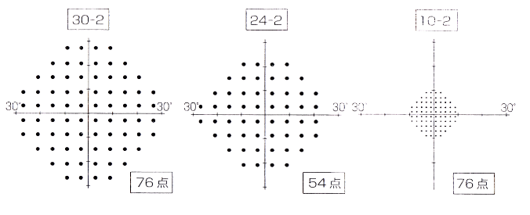
Humphrey視野計の閾値検査プログラム(指標配置)
名称 | 検査目的 | 検査点配置 | 検査点の数 | 検査点密度
中心30-2 | 30°以内 | 格子状 | 76 | 6°
中心24-2 | 24°以内 | 格子状 | 54 | 6°
中心10-2 | 10°以内 | 格子状 | 68 | 2°
30-2
24-2
10-2
76点
54点
68点

Slide 12
Weighted RGC
網膜神経節細胞数(RGC)をSAPおよびOCTから推定
m=[0.054*(ec*1.32)]+0.9
b=[-1.5*(ec*1.32)]-14.8
gc={[(s-1)-b]/m}+4.7
SAPrgc=∑10^(gc*0.1)
d=(-0.007*age)+1.4
c=(-0.26*MD)+0.12
a= averageRNFLthickness*10870*d
OCTrgc=10^({(log(a)*10]-c}*0.1)
SAP
OCT
wrgc=(1+MD/30)*OCTrgc+(-MD/30)*SAPrgc
FelipeA. Medeiros, et al, ArchOphthalmol. 2012
Notes:
ここでCSFIの、算出法について、概略をご説明します。ＣＳＦＩは自動視野計と光干渉断層計の所見から、網膜神経節細胞数を推定し、正常眼に比べRGCがどの程度減少しているかを 表します。wrgcは初期はOCTから推定されるRGCに重きをおいて、後半は視野から推定されるRGCに重きをおいて計算されます★

Slide 13
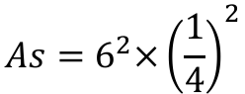
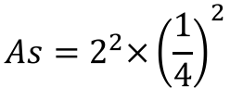
RGC_HFA
m=[0.054*(ec*1.32)]+0.9
b=[-1.5*(ec*1.32)]-14.8
gc={[(s-1)-b]/m}+4.7
RGC_HFA =[∑10^(gc*0.1)]/9
ganglion cell quantity (gc)
visual field sensitivity (s)
eccentricity (ec)
$$As=6^{2}×{\left(\frac{1}{4}\right)}^{2}$$
30-2 6°
36/4 =9
$$As=2^{2}×{\left(\frac{1}{4}\right)}^{2}$$
10-2 2°
Medeiros FA. ArchOphthalmol. 2012
Notes:
RGC_HFAは、

Slide 14
RGC_OCT
d = (−0.007*age) + 1.4
c = (−0.26*macular TD) + 0.12
a = ave cpRNFLT*θ/360*10870*d
RGC_OCT= 10^[(log(a)*10 −c)*0.1]
cpRNFL
360
180
Zhang C. Ophthalmology 2014

Slide 15
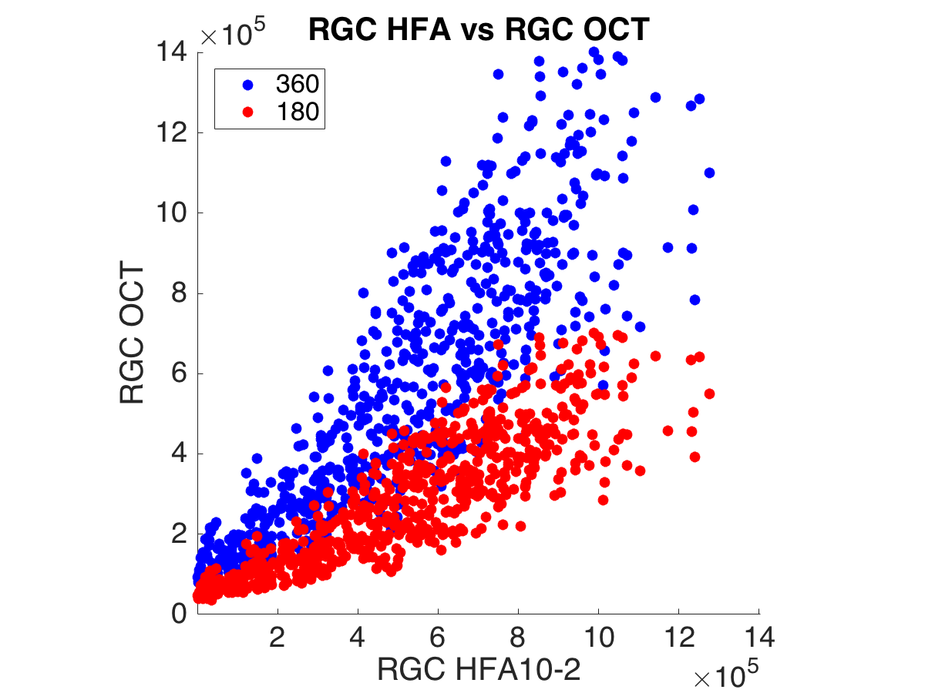
RGC HFA vs 360 or 180 degree
cpRNFL
360
180
Zhang C. Ophthalmol 2014
360 degree is better model

Slide 16
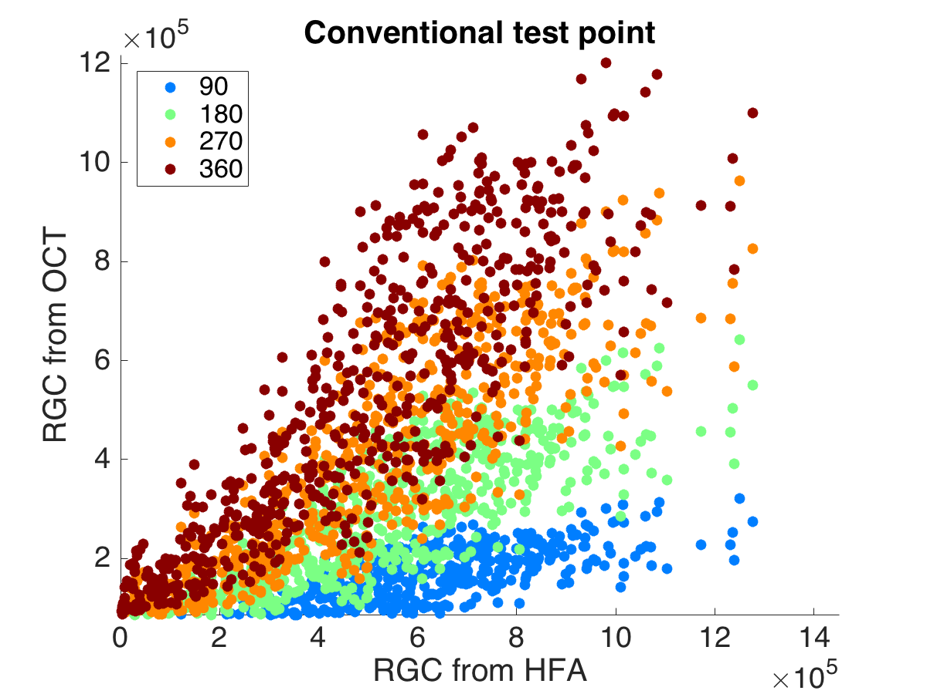
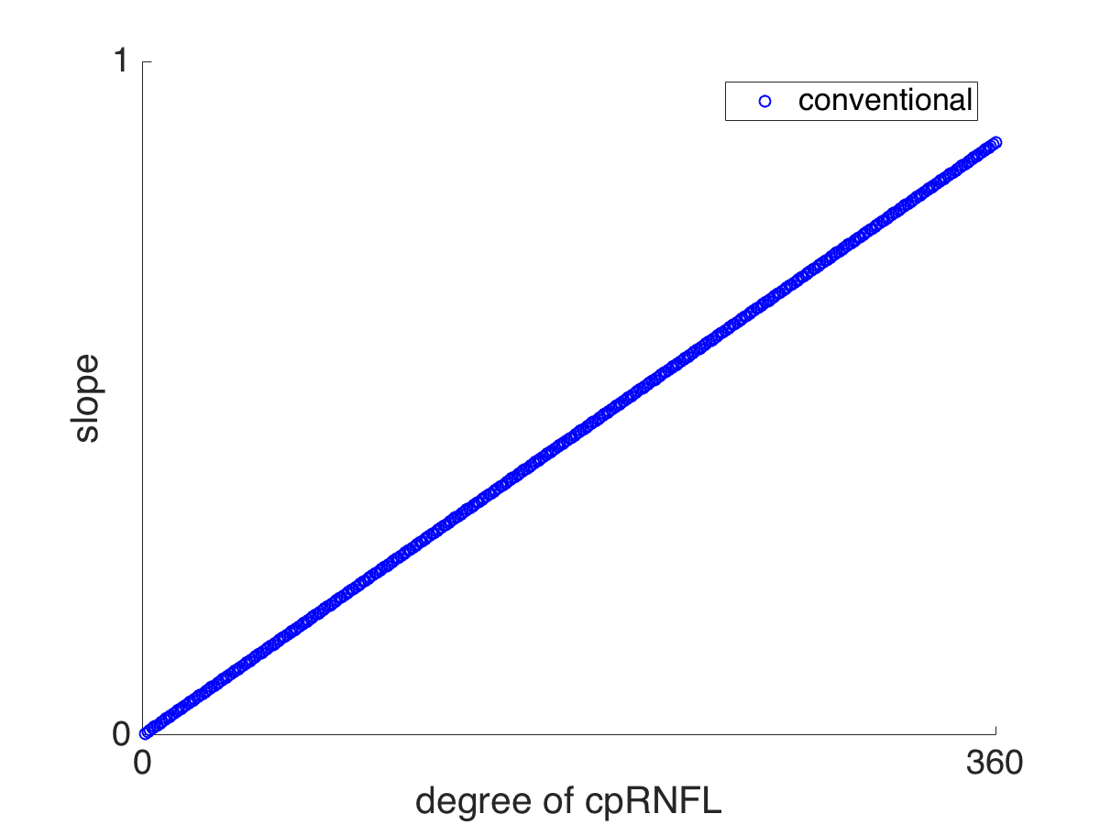
360 degree is best
Notes:
RGC_HFAとRGC_OCTの対応を調べました。
cpRNFLTの角度を増加させるほど、RGC_HFAとの対応が改善しました。結果、RGC_OCTはcpRNFLT360°を採用すると、最良の結果となります。

Slide 17
10-2測定点とcpRNFLTの対応
Center 8 degree
Hood DC. Prog Retin Eye Res. 2013
Notes:
10-2測定点の視神経乳頭の対応を既報で確認すると、Hoodらは中心8度の黄斑からの神経線維の走行を左図の様に示し、Nakanishiらは因子分析をもちいて、右図の様に対応を示しています。
いずれにしても、中心10°内の神経線維が視神経乳頭全体の神経線維をカバーするというのは解剖学的に誤りといえます。

Slide 18
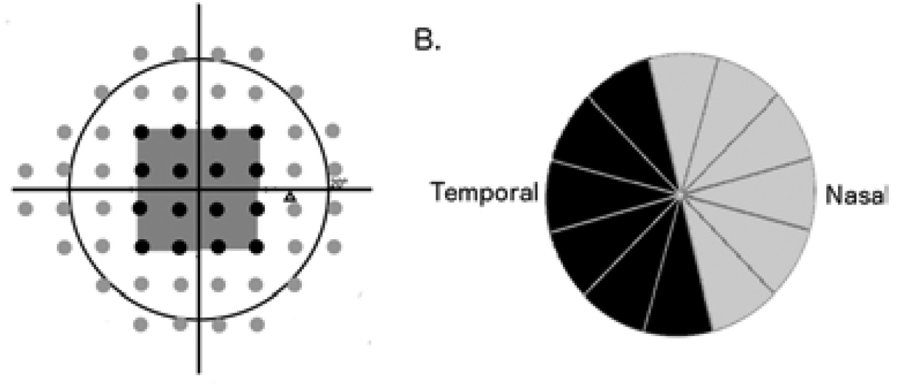
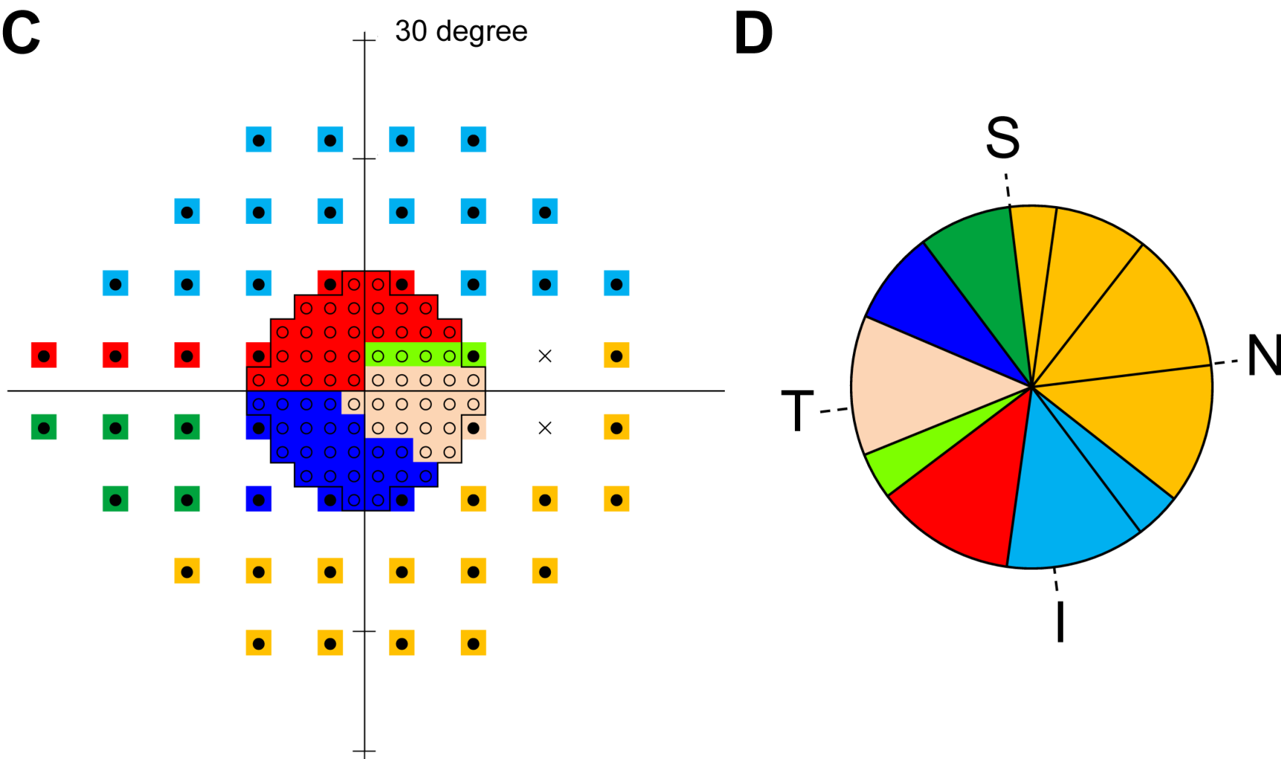
10-2測定点とcpRNFLTの対応
Center 8 degree
Center 10 degree
Zhang C. Ophthalmology 2014
135 degree
Hood DC. Prog Retin Eye Res. 2013
Nakanishi H. IOVS. 2016
Notes:
10-2測定点の視神経乳頭の対応を既報で確認すると、Hoodらは中心8度の黄斑からの神経線維の走行を左図の様に示し、Nakanishiらは因子分析をもちいて、右図の様に対応を示しています。
いずれにしても、中心10°内の神経線維が視神経乳頭全体の神経線維をカバーするというのは解剖学的に誤りといえます。

Slide 19
Why?
Harwerth model
中心RGCが発散

Slide 20
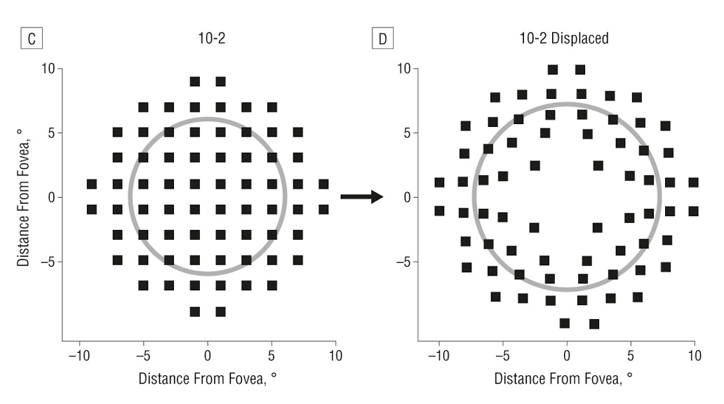
RGC displacement
Ecc = 1°, 3°, 5°, 7°, 9°
3.4°, 5.6°, 6.8°, 8.3°, 9.7°
Drasdo N. Vison Res, 2007
Raza AS. Arch Ophthalmol 2011
Notes:
そこで、黄斑部の

Slide 21
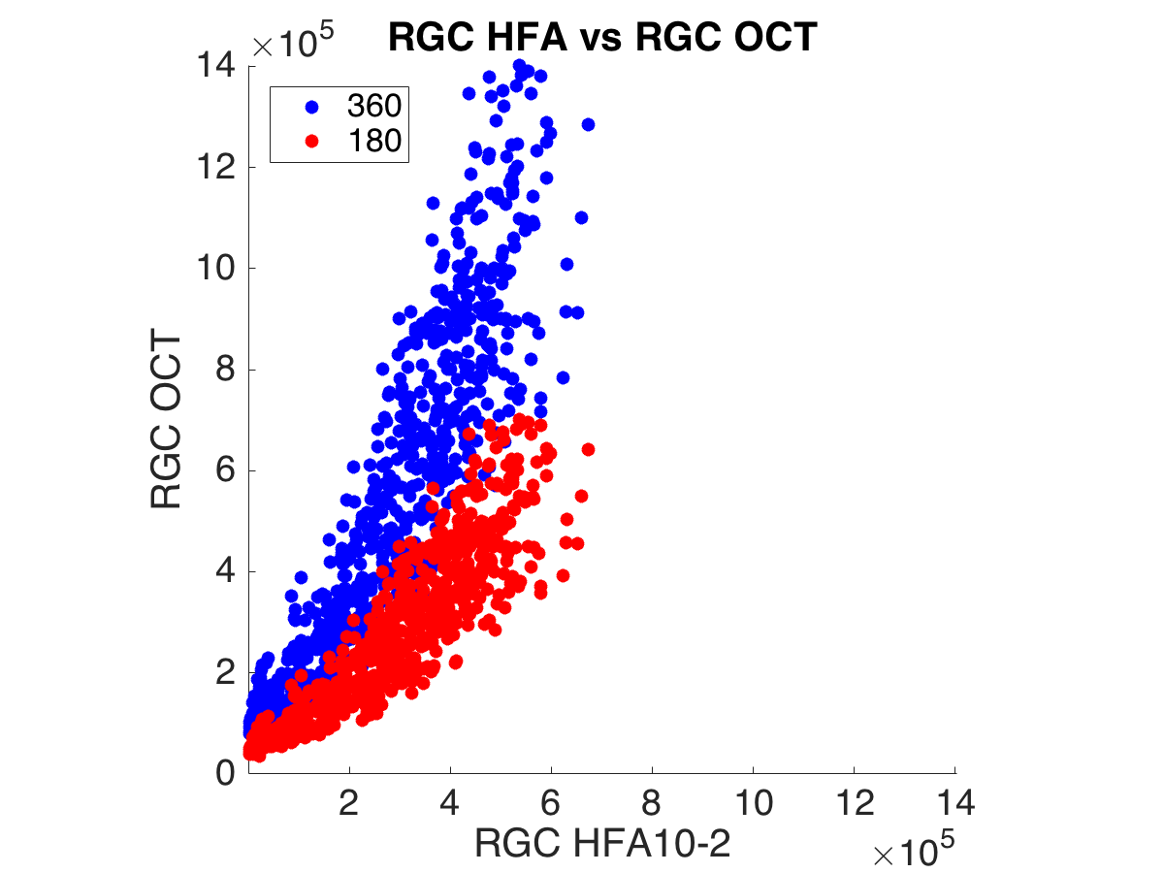
RGC_HFA vs. 360 or 180 degree
cpRNFL
360
180
Zhang C. Ophthalmol 2014
180 degree is a better model

Slide 22
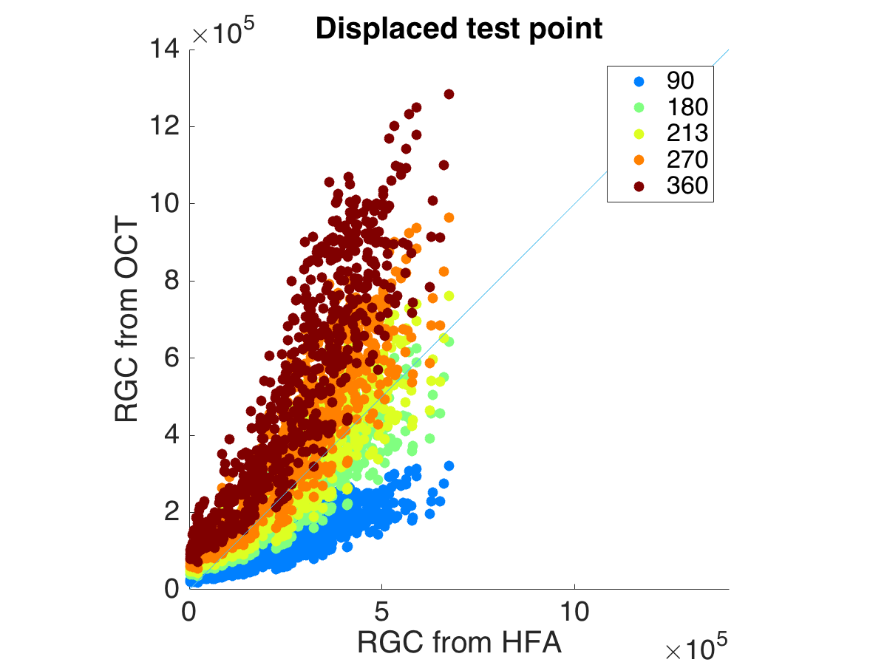
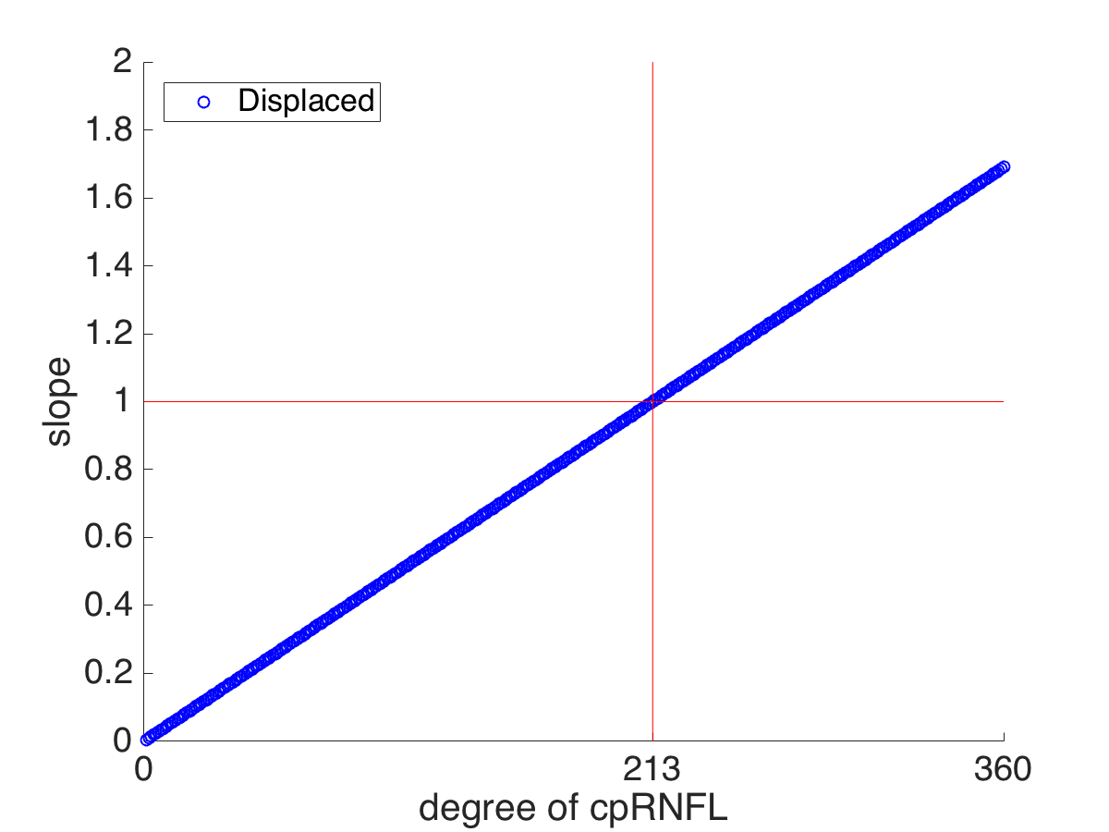
213 degree is best

Slide 23
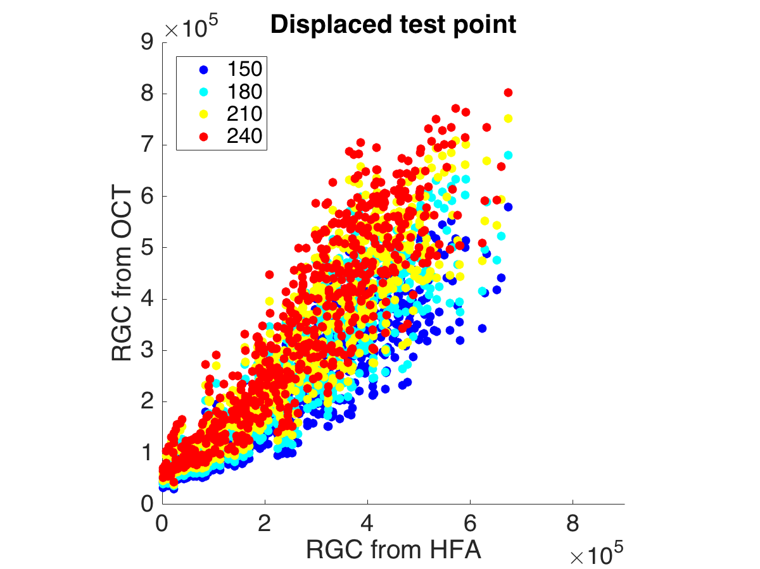
cpRNFLT Clock hour

Slide 24
cpRNFLT Clock hour
S
T
N
I

Slide 25
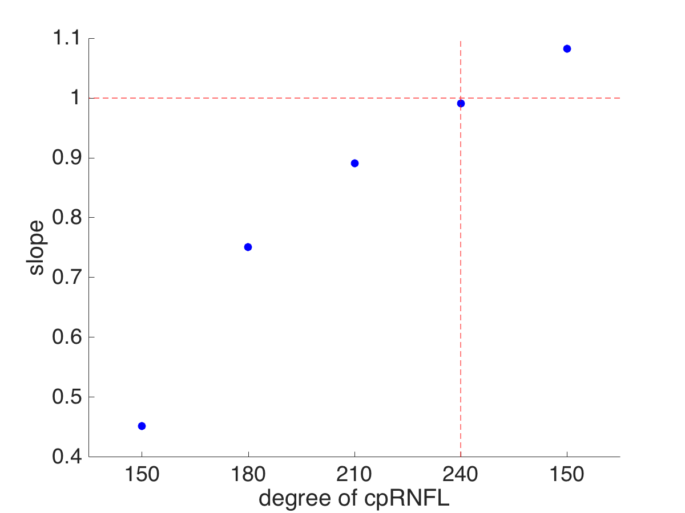
cpRNFLT Clock hour
0.991
Clock hour; 1-4, 9-12

Slide 26
Normal subject

Slide 27
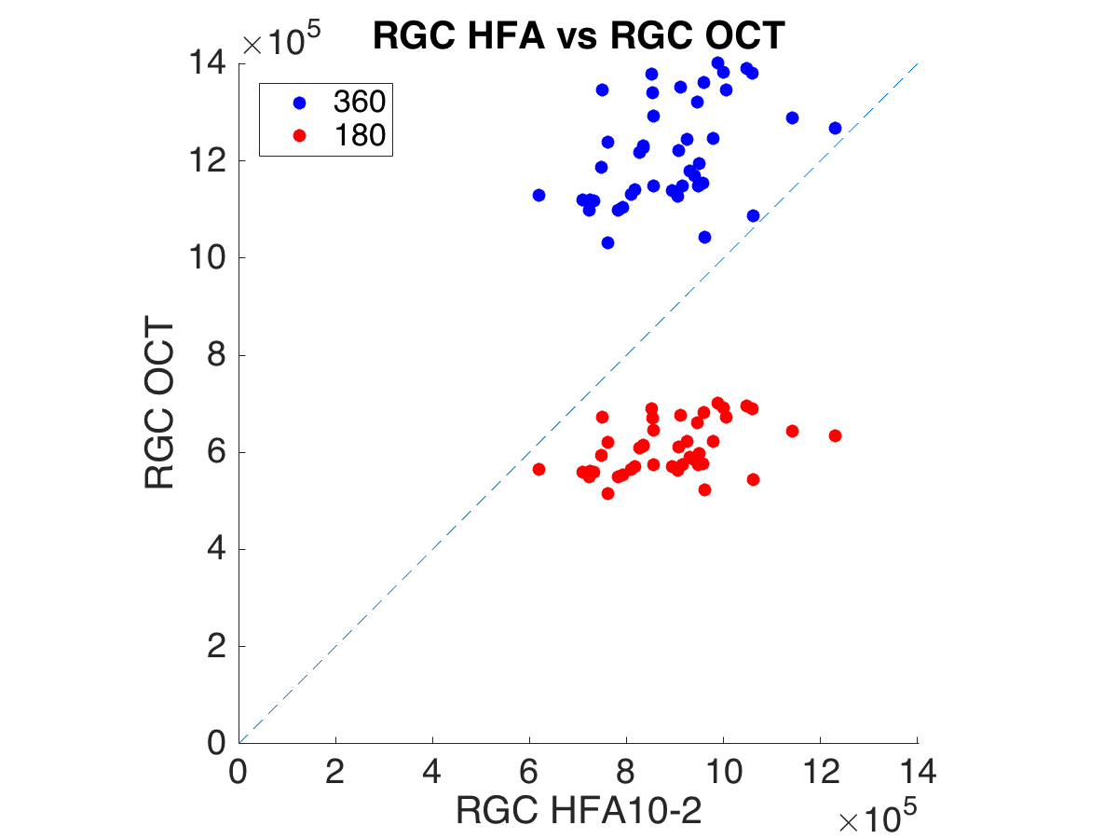
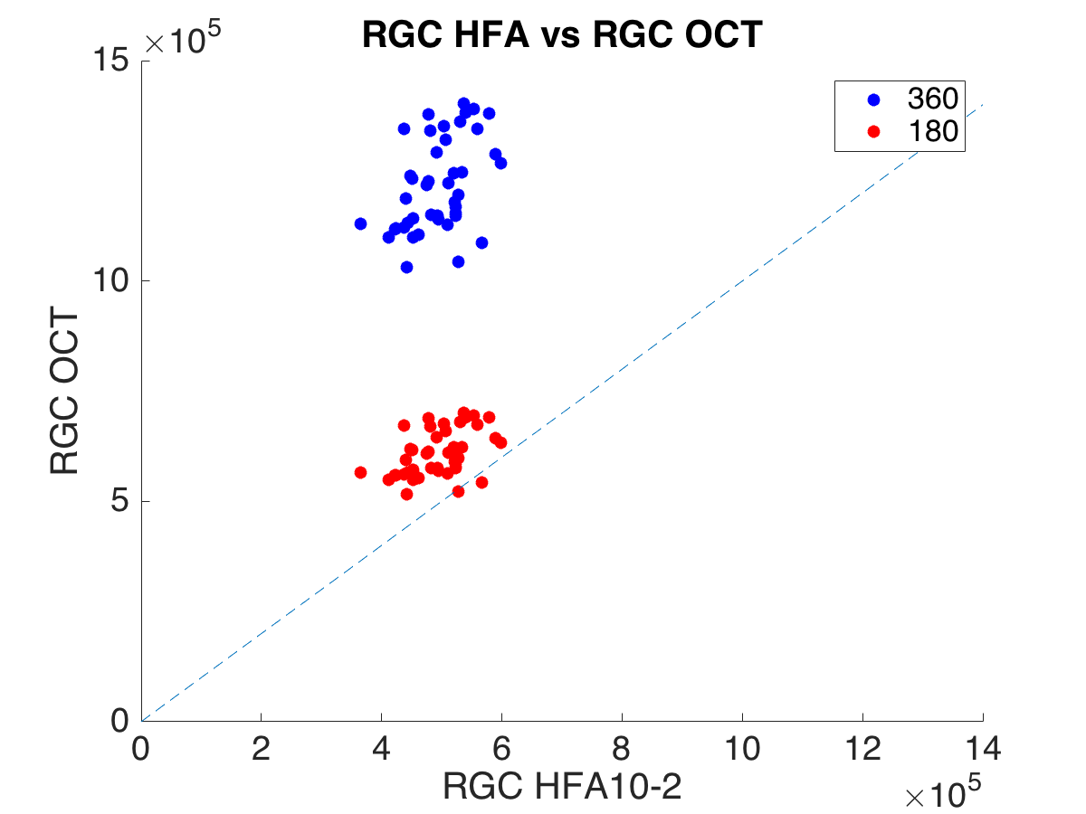
Normal 360 vs 180 degree
Conventional
Displaced

Slide 28
Factor analysis

Slide 29
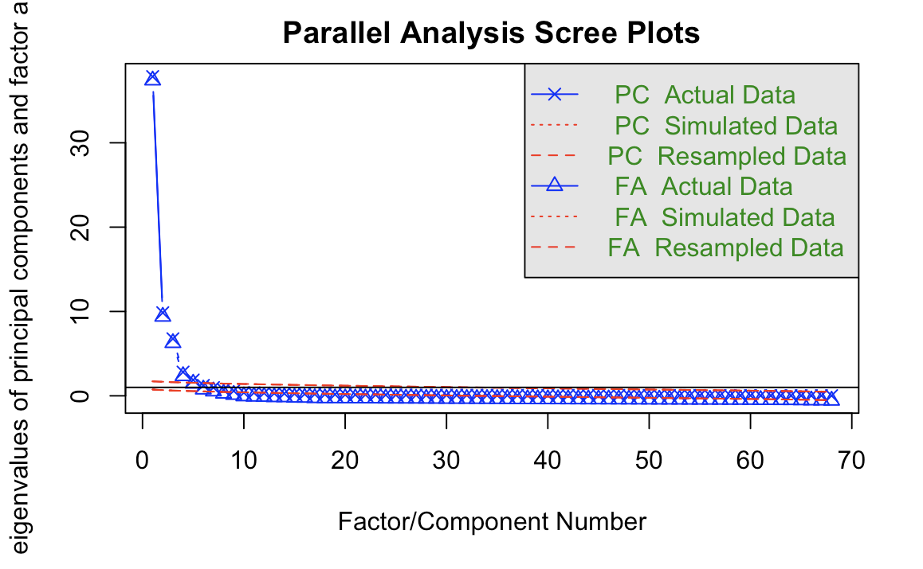

Slide 30
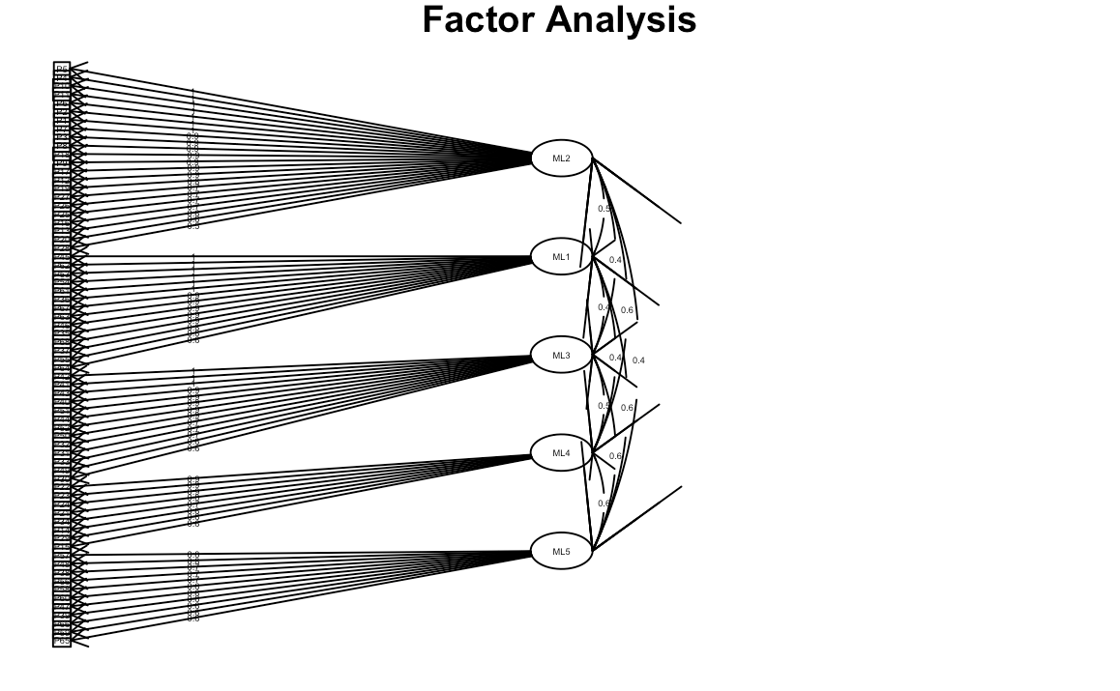
Factor analysis; Clock hour
5 components

Slide 31
broken stick model(区分回帰); dB
Mean RNFL(um)
Wollstein, et al. BJO 2012.
75.3um
Notes:
Figure 1.
Healthy (H) and glaucoma (G) retinal nerve fibre layer (RNFL) thickness in the mean and in
quadrants with corresponding visual field threshold values. Spline fit is the grey line;
‘broken stick’ model is the black line.

Slide 32
1/L (Lambert)
dB = 10*log10(1/L)
1/L = 10^dB/10

Slide 33
broken stick model; 1/Lambert
77.0um
Wollstein, et al. BJO 2012.
Notes:
Figure 2.
Scatter plot of healthy (H) and glaucoma (G) values using unlogged (1/l) visual field
threshold values. The grey line is a spline fit, and the black line is the two-segment ‘broken
stick’ model. RNFL–retinal nerve fiber layer, L–Lambert.

Slide 34
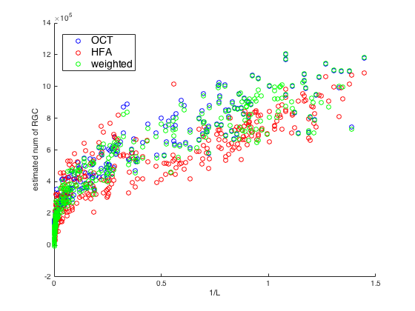
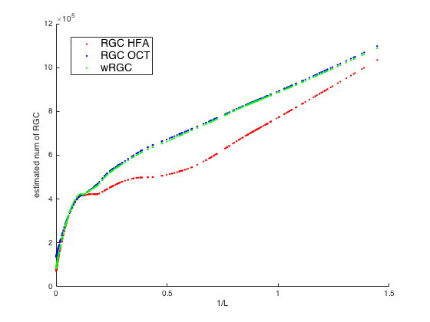
1/L vs RGC from HFA10-2 & OCT (n=336)

Slide 35
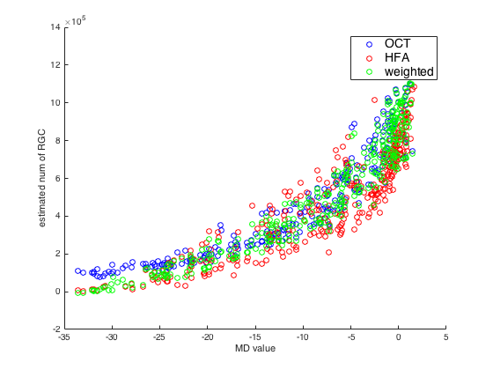
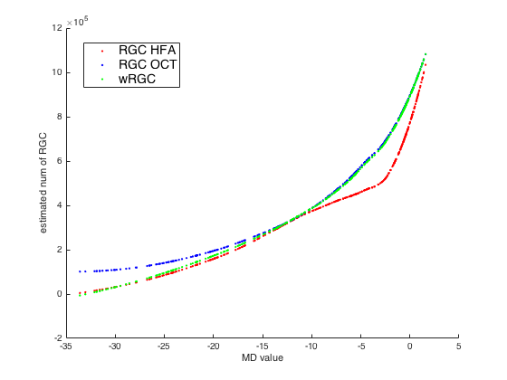
MD vs RGC from HFA10-2 & OCT (n=336)

Slide 36
Bland Altman RGC_HFA10-2, RGC_OCT
Bland Altman法

Slide 37
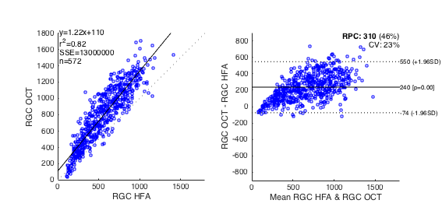
Bland Altman RGC_HFA30-2, RGC_OCT
Bland Altman法
田邉ら 日本視野学会2017
Notes:
HFARGCとOCTRGCの関係をブランドーアルトマン法をもちいて検討しました。
左の図において両者の決定係数は０．８２と強い相関をみとめるものの、右図より有意な比例誤差を認めます(R^2=0.34, P<0.001)。
（測定法により、算出されるRGC数に差があることが証明された）

Slide 38
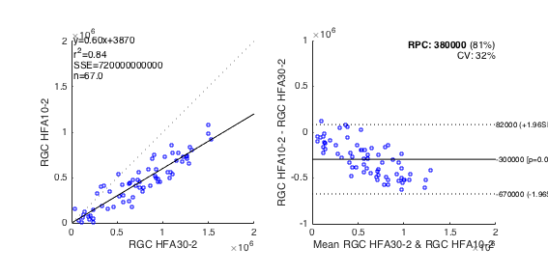
RGC_HFA10-2 vs RGC_HFA30-2 (n = 67)

Slide 39
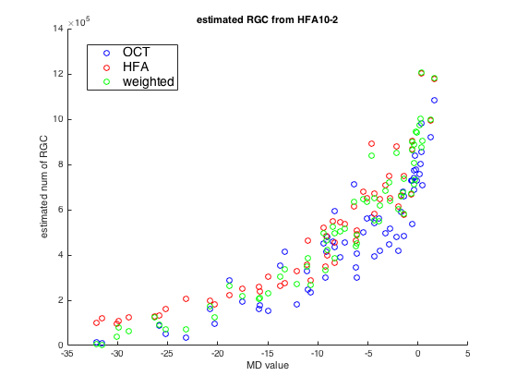
RGC_HFA10-2 vs MD10-2 (n= 67)
RGC_HFA10-2 vs RGC_OCT
R = 0.9175
P = 1.0069e-27

Slide 40
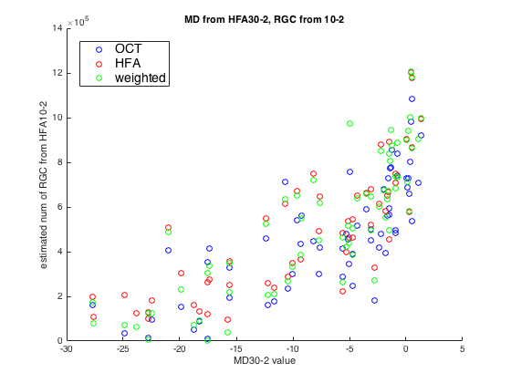
RGC_HFA10-2 vs MD30-2 (n= 67)
RGC_HFA10-2 vs MD30-2
R = 0.787
P = 1.0069e-27

Slide 41
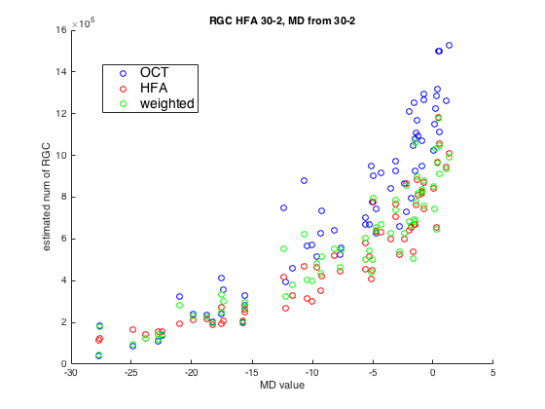
RGC_HFA30-2 vs MD30-2 (n= 67)
R = 0.916

Slide 42
Combined 30-2 with 10-2
 | 27° | 21° | 15° | 9° | 7° | 5° | 3° | 1°
 | 上鼻側 |  |  | 1 |  |  | 2 |  |  | 3 |  |  | 4 |  | 上耳側
21° |  |  | 5 | 6 |  |  | 7 |  |  | 8 |  |  | 9 | 10
15° |  | 11 | 12 | 13 |  |  | 14 |  |  | 15 |  |  | 16 | 17 | 18
9° | 19 | 20 | 21 | 22 |  |  | 23 | 2 | 3 | 24 |  |  | 25 | 26 | 27 | 28
7° |  |  |  |  |  | 5 | 6 | 7 | 8 | 9 | 10
5° |  |  |  |  | 11 | 12 | 13 | 14 | 15 | 16 | 17 | 18
3° | 29 | 30 | 31 | 32 | 20 | 21 | 22 | 23 | 24 | 25 | 26 | 27 | 35 | × | 37 | 38
1° |  |  |  | 29 | 30 | 31 | 32 | 33 | 34 | 35 | 36 | 37 | 38
 |  |  |  | 39 | 40 | 41 | 42 | 43 | 44 | 45 | 46 | 47 | 48
 | 39 | 40 | 41 | 42 | 50 | 51 | 52 | 53 | 54 | 55 | 56 | 57 | 45 | × | 47 | 48
 |  |  |  |  | 59 | 60 | 61 | 62 | 63 | 64 | 65 | 66
 |  |  |  |  |  | 67 | 68 | 69 | 70 | 71 | 72
 | 49 | 50 | 51 | 52 |  |  | 53 | 74 | 75 | 54 |  |  | 55 | 56 | 57 | 58
 |  | 59 | 60 | 61 |  |  | 62 |  |  | 63 |  |  | 64 | 65 | 66
 |  |  | 67 | 68 |  |  | 69 |  |  | 70 |  |  | 71 | 72
 | 下鼻側 |  |  | 73 |  |  | 74 |  |  | 75 |  |  | 76 |  | 下耳側
 |  |  |  |  |  |  |  |  | 右眼

Slide 43
Combined 30-2 with 10-2
 | 27° | 21° | 15° | 9° | 7° | 5° | 3° | 1°
 | 上鼻側 |  |  | 1 |  |  | 2 |  |  | 3 |  |  | 4 |  | 上耳側
21° |  |  | 5 | 6 |  |  | 7 |  |  | 8 |  |  | 9 | 10
15° |  | 11 | 12 | 13 |  |  | 14 |  |  | 15 |  |  | 16 | 17 | 18
9° | 19 | 20 | 21 | 22 |  |  | 23 | 3 | 3 | 24 |  |  | 25 | 26 | 27 | 28
7° |  |  |  |  |  | 3 | 3 | 3 | 3 | 3 | 3
5° |  |  |  |  | 3 | 3 | 3 | 4 | 4 | 4 | 4 | 4
3° | 29 | 30 | 31 | 32 | 3 | 3 | 3 | 4 | 4 | 4 | 4 | 4 | 35 | × | 37 | 38
1° |  |  |  | 3 | 3 | 3 | 1 | 4 | 2 | 2 | 2 | 2 | 2
 |  |  |  | 1 | 1 | 1 | 1 | 1 | 5 | 2 | 2 | 2 | 2
 | 2 | 2 | 2 | 7 | 1 | 1 | 1 | 1 | 5 | 5 | 5 | 5 | 45 | × | 47 | 48
 |  |  |  |  | 1 | 1 | 1 | 1 | 1 | 1 | 1 | 1
 |  |  |  |  |  | 1 | 1 | 1 | 1 | 1 | 1
 | 2 | 2 | 2 | 2 |  |  | 7 | 1 | 1 | 7 |  |  | 7 | 3 | 5 | 5
 |  | 2 | 2 | 2 |  |  | 2 |  |  | 63 |  |  | 64 | 65 | 66
 |  |  | 2 | 2 |  |  | 3 |  |  | 70 |  |  | 71 | 72
 | 下鼻側 |  |  | 3 |  |  | 3 |  |  | 75 |  |  | 76 |  | 下耳側
 |  |  |  |  |  |  |  |  | 右眼
 | 上鼻側 |  |  |  | 3 | 3 |  |  | 上耳側
 |  |  | 3 | 3 | 3 | 3 | 3 | 3
 |  | 3 | 3 | 3 | 4 | 4 | 4 | 4 | 4
 |  | 3 | 3 | 3 | 4 | 4 | 4 | 4 | 4
 | 3 | 3 | 3 | 1 | 4 | 2 | 2 | 2 | 2 | 2 | 10°
 | 1 | 1 | 1 | 1 | 1 | 5 | 2 | 2 | 2 | 2
 |  | 1 | 1 | 1 | 1 | 5 | 5 | 5 | 5
 |  | 1 | 1 | 1 | 1 | 1 | 1 | 1 | 1
 |  |  | 1 | 1 | 1 | 1 | 1 | 1
 | 下鼻側 |  |  |  | 1 | 1 |  |  | 下耳側
 |  |  |  |  | 右眼

Slide 44
 |  |  | 上鼻側 |  |  | 1 | 1 | 1 | 4 |  | 上耳側
 |  |  |  |  | 1 | 1 | 1 | 1 | 1 | 4
 |  |  |  | 1 | 1 | 1 | 1 | 1 | 1 | 4 | 4
 |  |  | 1 | 1 | 1 | 1 | 6 | 6 | 6 | 1 | 4 | 5
 |  |  | 1 | 1 | 1 | 6 | 6 | 6 | 6 | 6 | 5 | 5
 |  |  | 2 | 2 | 2 | 7 | 7 | 7 | 7 |  | 5 | 5
 |  |  | 2 | 2 | 2 | 2 | 7 | 7 | 7 | 3 | 5 | 5
 |  |  |  | 2 | 2 | 2 | 2 | 7 | 3 | 3 | 3
 |  |  |  |  | 2 | 2 | 3 | 3 | 3 | 3
 |  |  | 下鼻側 |  |  | 3 | 3 | 3 | 3 |  | 下耳側
 |  |  |  |  |  |  | 右眼
 | 上鼻側 |  |  | 1 | 2 | 3 | 4 |  | 上耳側
 |  |  | 5 | 6 | 7 | 8 | 9 | 10
 |  | 11 | 12 | 13 | 14 | 15 | 16 | 17 | 18
 | 19 | 20 | 21 | 22 | 23 | 24 | 25 | 26 | 27 | 28
 | 29 | 30 | 31 | 32 | 33 | 34 | 35 | 36 | 37 | 38 | 30°
 | 39 | 40 | 41 | 42 | 43 | 44 | 45 | 46 | 47 | 48
 | 49 | 50 | 51 | 52 | 53 | 54 | 55 | 56 | 57 | 58
 |  | 59 | 60 | 61 | 62 | 63 | 64 | 65 | 66
 |  |  | 67 | 68 | 69 | 70 | 71 | 72
 | 下鼻側 |  |  | 73 | 74 | 75 | 76 |  | 下耳側
 |  |  |  |  | 右眼

Slide 45
10-2 Nakanishi et al. vs Ours
 |  |  |  | 3 | 3
 |  | 3 | 3 | 3 | 3 | 3 | 3
 | 3 | 3 | 3 | 4 | 4 | 4 | 4 | 4
 | 3 | 3 | 3 | 4 | 4 | 4 | 4 | 4
3 | 3 | 3 | 1 | 4 | 2 | 2 | 2 | 2 | 2
1 | 1 | 1 | 1 | 1 | 5 | 2 | 2 | 2 | 2
 | 1 | 1 | 1 | 1 | 5 | 5 | 5 | 5
 | 1 | 1 | 1 | 1 | 1 | 1 | 1 | 1
 |  | 1 | 1 | 1 | 1 | 1 | 1
 |  |  |  | 1 | 1

Slide 46
22 |  |  | 23 | 3 | 3 | 24 |  |  | 25
 |  | 3 | 3 | 3 | 3 | 3 | 3
 | 3 | 3 | 3 | 4 | 4 | 4 | 4 | 4
32 | 3 | 3 | 3 | 4 | 4 | 4 | 4 | 4 | 35
3 | 3 | 3 | 1 | 4 | 2 | 2 | 2 | 2 | 2
1 | 1 | 1 | 1 | 1 | 5 | 2 | 2 | 2 | 2
7 | 1 | 1 | 1 | 1 | 5 | 5 | 5 | 5 | 45
 | 1 | 1 | 1 | 1 | 1 | 1 | 1 | 1
 |  | 1 | 1 | 1 | 1 | 1 | 1
2 |  |  | 7 | 1 | 1 | 7 |  |  | 7

Slide 47
 |  |  |  | 3 | 3
 |  | 3 | 3 | 3 | 3 | 3 | 3
 | 3 | 3 | 3 | 4 | 4 | 4 | 4 | 4
 | 3 | 3 | 3 | 4 | 4 | 4 | 4 | 4
3 | 3 | 3 | 1 | 4 | 2 | 2 | 2 | 2 | 2
1 | 1 | 1 | 1 | 1 | 5 | 2 | 2 | 2 | 2
 | 1 | 1 | 1 | 1 | 5 | 5 | 5 | 5
 | 1 | 1 | 1 | 1 | 1 | 1 | 1 | 1
 |  | 1 | 1 | 1 | 1 | 1 | 1
 |  |  |  | 1 | 1

Slide 49
POAG N = 853
Parallel analysis suggests that the number of factors = 5 and the number of components = 3

Slide 50
cpRNFLT Clock hour

Slide 51
3
3
4
4

Slide 52
 |  |  |  | 3 | 3
 |  | 3 | 3 | 3 | 3 | 3 | 3
 | 3 | 3 | 3 | 4 | 4 | 4 | 4 | 4
 | 3 | 3 | 3 | 4 | 4 | 4 | 4 | 4
3 | 3 | 3 | 1 | 4 | 2 | 2 | 2 | 2 | 2
1 | 1 | 1 | 1 | 1 | 5 | 2 | 2 | 2 | 2
 | 1 | 1 | 1 | 1 | 5 | 5 | 5 | 5
 | 1 | 1 | 1 | 1 | 1 | 1 | 1 | 1
 |  | 1 | 1 | 1 | 1 | 1 | 1
 |  |  |  | 1 | 1

Slide 55
30-2 測定点配置
 | 上耳側 |  |  | 4 | 3 | 2 | 1 |  | 上鼻側 |  |  |  |  | 上鼻側 |  |  | 1 | 2 | 3 | 4 |  | 上耳側
 |  |  | 10 | 9 | 8 | 7 | 6 | 5 |  |  |  |  |  |  |  | 5 | 6 | 7 | 8 | 9 | 10
 |  | 18 | 17 | 16 | 15 | 14 | 13 | 12 | 11 |  |  |  |  |  | 11 | 12 | 13 | 14 | 15 | 16 | 17 | 18
 | 28 | 27 | 26 | 25 | 24 | 23 | 22 | 21 | 20 | 19 |  |  |  | 19 | 20 | 21 | 22 | 23 | 24 | 25 | 26 | 27 | 28
30° | 38 | 37 | 36 | 35 | 34 | 33 | 32 | 31 | 30 | 29 |  |  |  | 29 | 30 | 31 | 32 | 33 | 34 | 35 | 36 | 37 | 38 | 30°
 | 48 | 47 | 46 | 45 | 44 | 43 | 42 | 41 | 40 | 39 |  |  |  | 39 | 40 | 41 | 42 | 43 | 44 | 45 | 46 | 47 | 48
 | 58 | 67 | 56 | 55 | 54 | 53 | 52 | 51 | 50 | 49 |  |  |  | 49 | 50 | 51 | 52 | 53 | 54 | 55 | 56 | 57 | 58
 |  | 66 | 65 | 64 | 63 | 62 | 61 | 60 | 59 |  |  |  |  |  | 59 | 60 | 61 | 62 | 63 | 64 | 65 | 66
 |  |  | 72 | 71 | 70 | 69 | 68 | 67 |  |  |  |  |  |  |  | 67 | 68 | 69 | 70 | 71 | 72
 | 下耳側 |  |  | 76 | 75 | 74 | 73 |  | 下鼻側 |  |  |  |  | 下鼻側 |  |  | 73 | 74 | 75 | 76 |  | 下耳側
 |  |  |  |  | 左眼 |  |  |  |  |  |  |  |  |  |  |  |  | 右眼

Slide 56
10-2 測定点配置
 | 上耳側 |  |  |  | 3 | 2 |  |  | 上鼻側 |  |  |  |  | 上鼻側 |  |  |  | 2 | 3 |  |  | 上耳側
 |  |  | 10 | 9 | 8 | 7 | 6 | 5 |  |  |  |  |  |  |  | 5 | 6 | 7 | 8 | 9 | 10
 |  | 18 | 17 | 16 | 15 | 14 | 13 | 12 | 11 |  |  |  |  |  | 11 | 12 | 13 | 14 | 15 | 16 | 17 | 18
 |  | 27 | 26 | 25 | 24 | 23 | 22 | 21 | 20 |  |  |  |  |  | 20 | 21 | 22 | 23 | 24 | 25 | 26 | 27
10° | 38 | 37 | 36 | 35 | 34 | 33 | 32 | 31 | 30 | 29 |  |  |  | 29 | 30 | 31 | 32 | 33 | 34 | 35 | 36 | 37 | 38 | 10°
 | 48 | 47 | 46 | 45 | 44 | 43 | 42 | 41 | 40 | 39 |  |  |  | 39 | 40 | 41 | 42 | 43 | 44 | 45 | 46 | 47 | 48
 |  | 67 | 56 | 55 | 54 | 53 | 52 | 51 | 50 |  |  |  |  |  | 50 | 51 | 52 | 53 | 54 | 55 | 56 | 57
 |  | 66 | 65 | 64 | 63 | 62 | 61 | 60 | 59 |  |  |  |  |  | 59 | 60 | 61 | 62 | 63 | 64 | 65 | 66
 |  |  | 72 | 71 | 70 | 69 | 68 | 67 |  |  |  |  |  |  |  | 67 | 68 | 69 | 70 | 71 | 72
 | 下耳側 |  |  |  | 75 | 74 |  |  | 下鼻側 |  |  |  |  | 下鼻側 |  |  |  | 74 | 75 |  |  | 下耳側
 |  |  |  |  | 左眼 |  |  |  |  |  |  |  |  |  |  |  |  | 右眼

Slide 57
30-2 測定点配置
 | 上鼻側 |  |  | 1 | 2 | 3 | 4 |  | 上耳側
 |  |  | 5 | 6 | 7 | 8 | 9 | 10
 |  | 11 | 12 | 13 | 14 | 15 | 16 | 17 | 18
 | 19 | 20 | 21 | 22 | 23 | 24 | 25 | 26 | 27 | 28
 | 29 | 30 | 31 | 32 | 33 | 34 | 35 | 36 | 37 | 38 | 30°
 | 39 | 40 | 41 | 42 | 43 | 44 | 45 | 46 | 47 | 48
 | 49 | 50 | 51 | 52 | 53 | 54 | 55 | 56 | 57 | 58
 |  | 59 | 60 | 61 | 62 | 63 | 64 | 65 | 66
 |  |  | 67 | 68 | 69 | 70 | 71 | 72
 | 下鼻側 |  |  | 73 | 74 | 75 | 76 |  | 下耳側
 |  |  |  |  | 右眼

Slide 58
10-2 測定点配置
 | 上鼻側 |  |  |  | 2 | 3 |  |  | 上耳側
 |  |  | 5 | 6 | 7 | 8 | 9 | 10
 |  | 11 | 12 | 13 | 14 | 15 | 16 | 17 | 18
 |  | 20 | 21 | 22 | 23 | 24 | 25 | 26 | 27
 | 29 | 30 | 31 | 32 | 33 | 34 | 35 | 36 | 37 | 38 | 10°
 | 39 | 40 | 41 | 42 | 43 | 44 | 45 | 46 | 47 | 48
 |  | 50 | 51 | 52 | 53 | 54 | 55 | 56 | 57
 |  | 59 | 60 | 61 | 62 | 63 | 64 | 65 | 66
 |  |  | 67 | 68 | 69 | 70 | 71 | 72
 | 下鼻側 |  |  |  | 74 | 75 |  |  | 下耳側
 |  |  |  |  | 右眼

